Slide 1

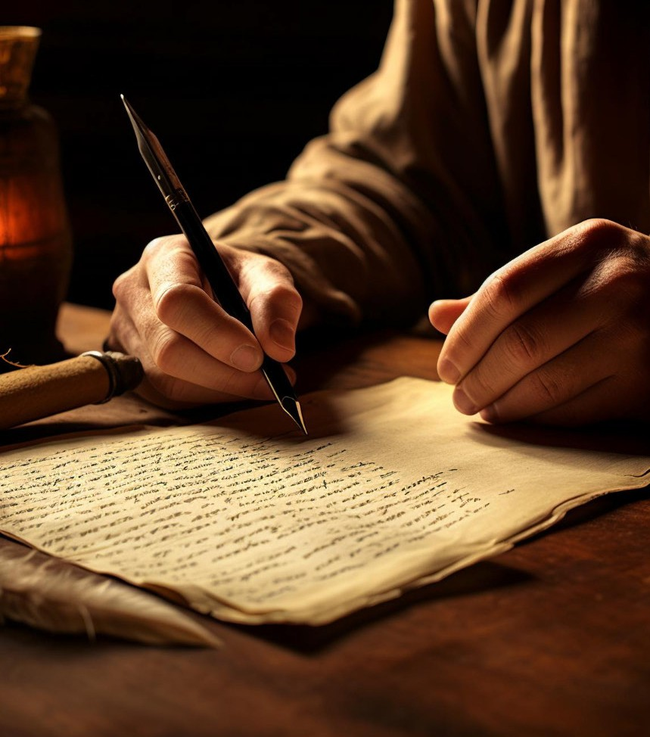



O D O M
Á ÚLTIMA ESCOLHA
P R O F É T I C O
10
AULTIMAESCOLHA.com.br
ASSOCIA ÇÃ O SUL DE RONDÔNIA | ASuR 202 5

Slide 2


Antes do pecado, Deus falava face a face com o ser humano, mantendo uma comunhão direta (Gênesis 3:8).
No entanto, após a queda, essa conexão foi rompida, e Deus passou a se comunicar de outras formas, principalmente por meio dos profetas (Hebreus 1:1).
Á ÚLTIMA ESCOLHA

Slide 3
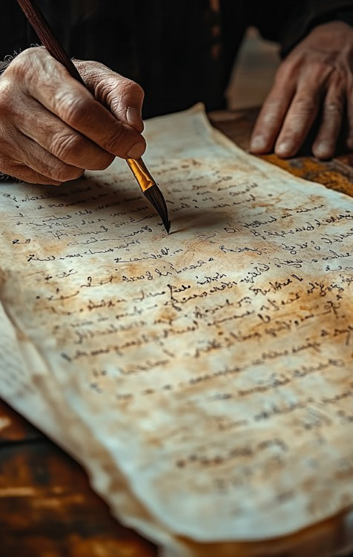

Os profetas
foram escolhidos por
Deus para revelar Sua
vontade,
advertir, ensinar e guiar Seu povo. Suas mensagens, inspiradas pelo Espírito Santo, trouxeram orientação e esperança ao longo da história. O dom profético continua sendo um meio essencial pelo qual Deus instrui Sua igreja, especialmente nos últimos dias.
Á ÚLTIMA ESCOLHA

Slide 4
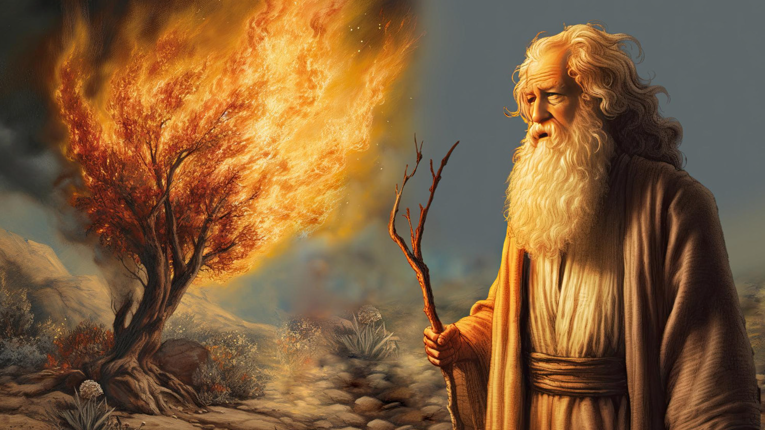

Ao longo da história, Deus tem chamado homens e mulheres consagrados para serem Seus porta-vozes, transmitindo Sua vontade e orientando Seu povo.
Á ÚLTIMA ESCOLHA

Slide 5

0 1
C o m o D e u s s e c o m u n i c a c o m S e u p o v o ?
(Amós 3:7)
a ÚLTIMA
ESCOLHA

Slide 6
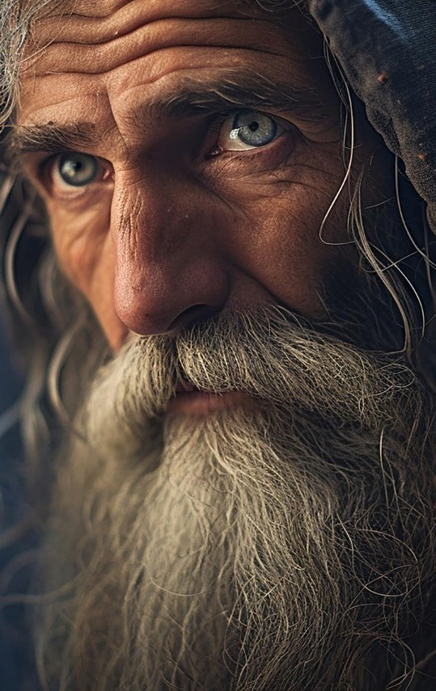

A m ó s 3 : 7
“Certamente, o Senhor Deus não fará coisa alguma, sem primeiro revelar o seu segredo aos seus servos, os profetas.”
Deus sempre avisa e orienta Seu povo antes de agir, revelando Sua vontade através das Escrituras e dos profetas escolhidos. Ele também fala por meio do Espírito Santo, da natureza, de circunstâncias e, acima de tudo, pela vida e ensinamentos de Jesus Cristo.
Á ÚLTIMA ESCOLHA

Slide 7
0 2
Q u a l é o p r o p ó s i t o
d o d o m d e p r o f e c i a ?
(1 Coríntios 14:3)
a ÚLTIMA
ESCOLHA

Slide 8
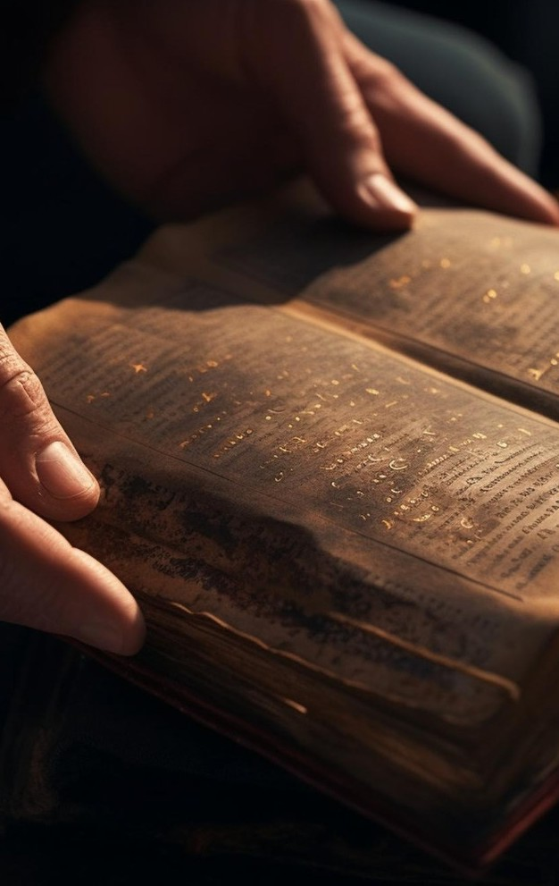
1 c o r í n t i o s 1 4 : 3
“Mas o que profetiza fala aos homens, ediﬁcando,
exortando e consolando.”
Á ÚLTIMA ESCOLHA

Slide 9
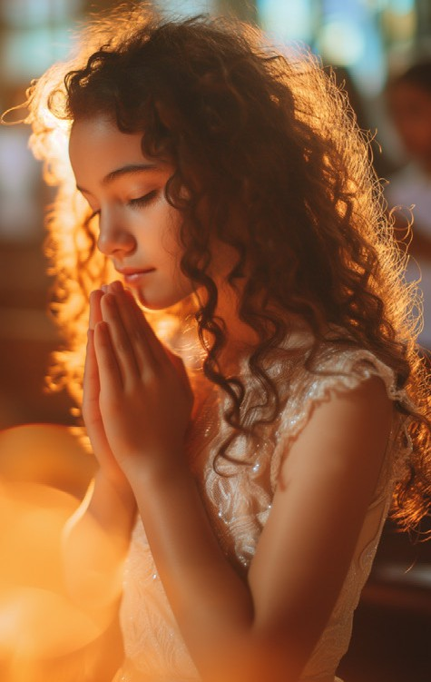
A p r o f e c i a t e m a f u n ç ã o d e :
Ediﬁcar: Fortalecer espiritualmente a igreja, trazendo crescimento na fé e no conhecimento da vontade de Deus.
Exortar: Advertir e corrigir com amor, ajudando
os crentes a permanecerem ﬁéis.
Consolar: Trazer esperança e encorajamento
nos momentos de diﬁculdade.
Á ÚLTIMA ESCOLHA

Slide 10
0 3
Q u e m p o s s u i o
t e s t e m u n h o d e J e s u s ?
(Apocalipse 12:17)
a ÚLTIMA
ESCOLHA

Slide 11
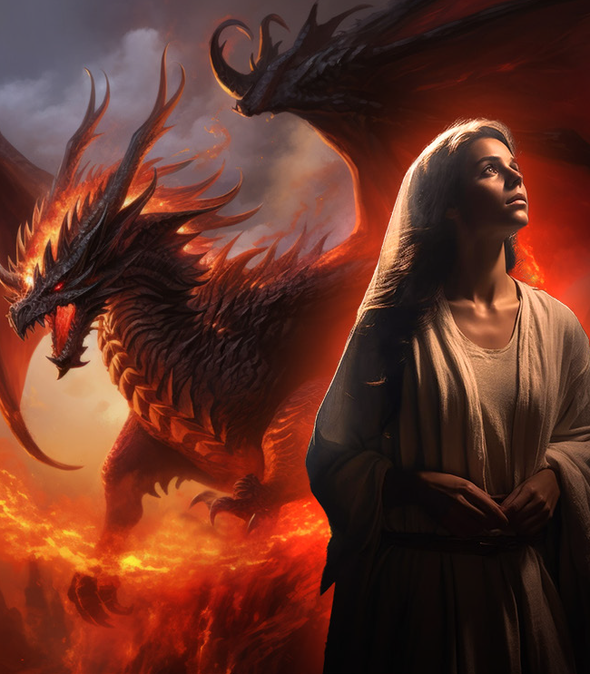
A p o c a l i p s e 1 2 : 1 7
Irou-se o dragão contra a mulher e foi pelejar com os restantes da sua descendência, os que guardam os mandamentos de Deus e têm o testemunho de Jesus.
Á ÚLTIMA ESCOLHA

Slide 12
O d r a g ã o ( S ata n á s ) p e r s e g u e
a m u l h e r ( i g r e j a d e D e u s ) , e s p e c i a l m e n t e o s q u e :
Guardam os mandamentos de Deus – São ﬁéis à Sua lei.
Têm o testemunho de Jesus – De acordo com Apocalipse 19:10, o testemunho de Jesus é o espírito de profecia.
Isso indica que o povo de Deus nos últimos dias será caracterizado pela obediência à Palavra de Deus e pela presença do dom profético em seu meio.
a ÚLTIMA
ESCOLHA

Slide 13
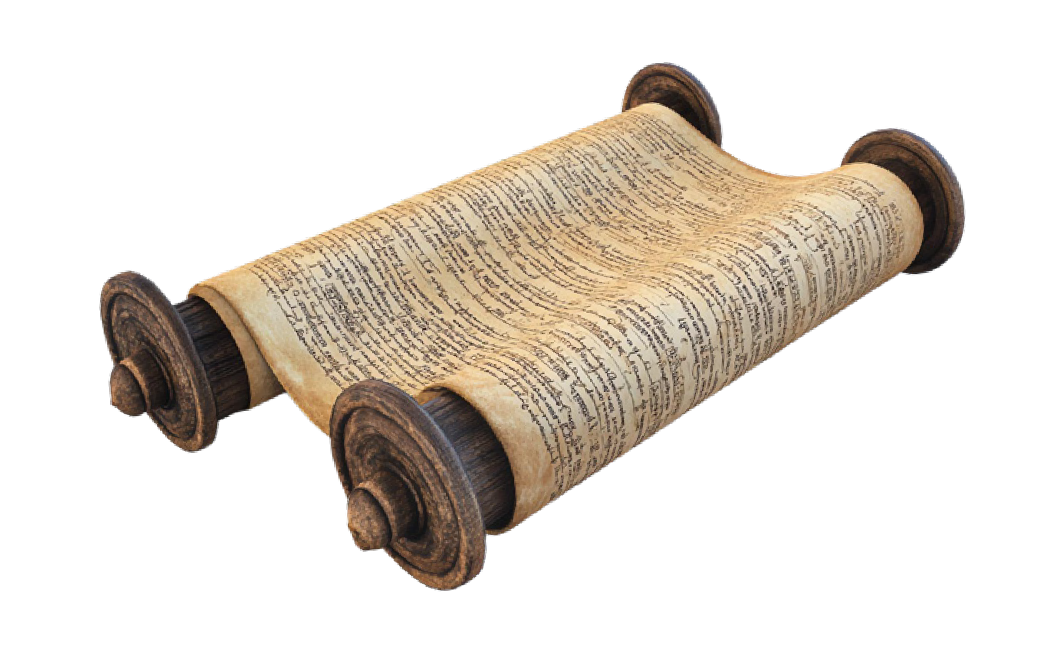
O dom de profecia é um meio de Deus orientar Seu povo.
Ele se manifesta na igreja remanescente como um sinal especial.
Á ÚLTIMA ESCOLHA

Slide 14
0 4
C o m o r e c o n h e c e r u m v e r d a d e i r o p r o f e ta?
(Mateus 7:15-20)
a ÚLTIMA
ESCOLHA

Slide 15
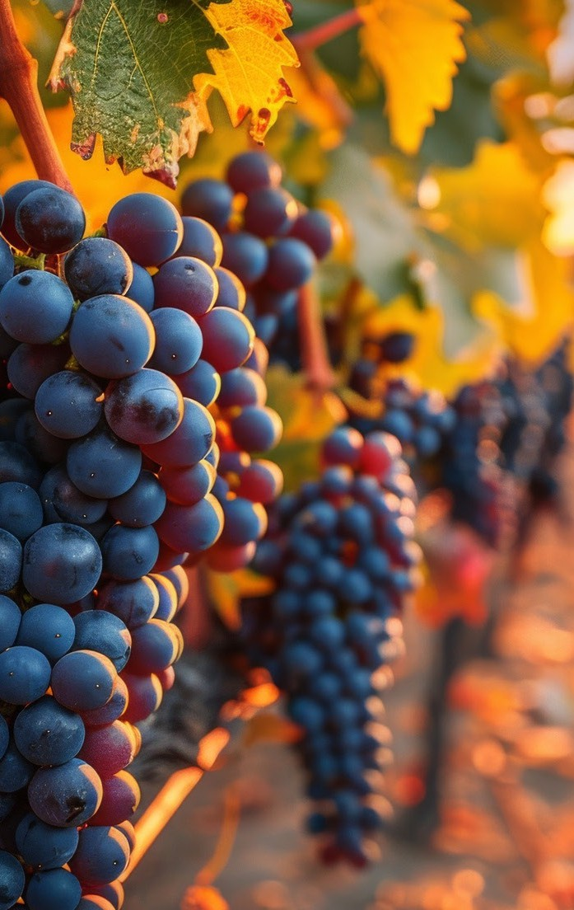
m at e u s 7 : 1 5 - 2 0
Acautelai-vos dos falsos profetas, que se vos apresentam disfarçados em ovelhas, mas por dentro são lobos roubadores. Pelos seus frutos os conhecereis. Colhem-se, porventura, uvas dos espinheiros ou ﬁgos dos abrolhos? Assim, toda árvore boa produz bons frutos, porém a árvore má produz frutos maus. Não pode a árvore boa produzir frutos maus, nem a árvore má produzir frutos bons. Toda árvore que não produz bom fruto é cortada e lançada ao fogo. Assim, pois, pelos seus frutos os conhecereis.
Á ÚLTIMA ESCOLHA

Slide 16

o d o m p r o f é t i c o n a b í b l i a
É um dos dons espirituais concedidos para guiar o povo de Deus (Amós 3:7; 1 Coríntios 12:10).
Profetas são chamados para transmitir mensagens de Deus, fortalecer a fé e advertir contra o erro (2 Pedro 1:21).
a ÚLTIMA
ESCOLHA

Slide 17
Jesus nos ensina que o verdadeiro profeta deve ser avaliado por sua vida, caráter e impacto espiritual. Alguns critérios para identiﬁcá-lo incluem:
Harmonia com a Bíblia (Isaías 8:20) - Suas mensagens devem estar de
acordo com a Palavra de Deus.
Frutos do Espírito Santo (Mateus 7:16-20) - Sua vida deve reﬂetir amor,
humildade e obediência a Deus.
Cumprimento de profecias (Jeremias 28:9) - Se Deus falou através dele, suas predições se realizarão.
Exaltação a Jesus Cristo (1 João 4:1-2) - Um verdadeiro profeta sempre aponta para Cristo.
Seguindo esses princípios, podemos discernir entre um verdadeiro mensageiro de Deus e um falso profeta.

Slide 18
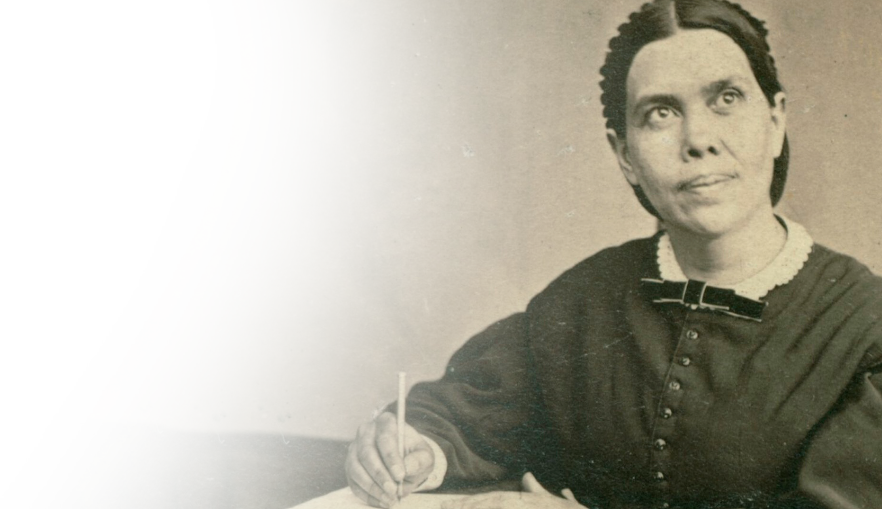
Ellen G. White apresentou todos os requisitos bíblicos de um verdadeiro profeta, sendo amplamente reconhecida como uma mensageira de Deus.
Á ÚLTIMA ESCOLHA

Slide 19
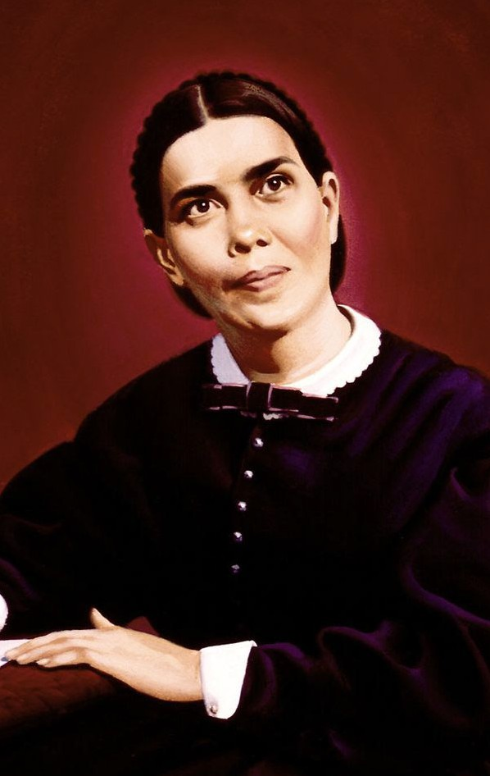
E l l e n G . W h i t e e S e u M i n i s t é r i o
Ellen G. White (1827–1915) recebeu mais de 2.000 visões e sonhos ao longo de seu ministério.
Ela escreveu mais de 100.000 páginas de manuscritos, incluindo livros como O Grande Conﬂito, Caminho a Cristo e A Ciência do Bom Viver. Suas mensagens abordaram diversos temas, como saúde, educação, evangelismo, vida cristã e profecias bíblicas.
Á ÚLTIMA ESCOLHA

Slide 20

o d o m p r o f é t i c o n a i a s d
O Dom de Profecia na Igreja Adventista
A Igreja Adventista do Sétimo Dia identiﬁca o dom profético como um dos sinais da igreja remanescente (Apocalipse 12:17; Apocalipse 19:10). Esse dom foi manifestado de maneira especial no ministério de Ellen G. White, que desempenhou um papel signiﬁcativo no desenvolvimento da igreja.
a ÚLTIMA
ESCOLHA

Slide 21
R e l e v â n c i a d e
E l l e n W h i t e H o j e
Seus escritos não substituem a Bíblia, mas são uma luz menor que aponta para a luz maior das Escrituras.
Eles continuam sendo uma fonte de inspiração e orientação para a igreja e os cristãos em geral.
Á ÚLTIMA ESCOLHA

Slide 22

O dom de profecia, manifestado no ministério de Ellen G. White, é um presente de Deus para orientar a igreja remanescente. Seus escritos continuam a fortalecer a fé, iluminar as Escrituras e preparar o povo de Deus para a volta de Cristo.
Á ÚLTIMA ESCOLHA

Slide 23


E s c o l h a h o j e
Ouvir e seguir as mensagens proféticas de Deus, conﬁando em Seus profetas e preparando-se para o ﬁm.
ASSOCIA ÇÃ O SUL DE RONDÔNIA | ASuR 202 5
a ÚLTIMA
ESCOLHA

Slide 24
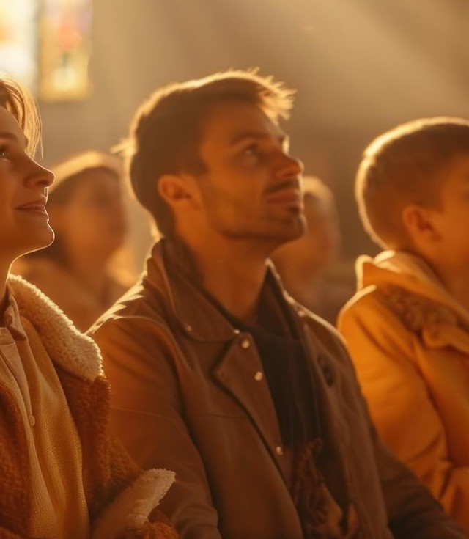


Á ÚLTIMA ESCOLHA
PRóximo estudo
A I G R E J A
V E R D A D E I R A
11
AULTIMAESCOLHA.com.br
ASSOCIA ÇÃ O SUL DE RONDÔNIA | ASuR 202 5

